Slide 1
Всероссийский урок безопасности школьников в сети

Slide 2
Интернет
Интернет – это всемирная система объединённых компьютерных сетей для хранения и передачи информации.

Slide 3
Инструменты для работы в интернете
Сайт
Социальная сеть
Поисковик
Почтовый сервис
Служба сообщений
Wiki
Браузер
Приложение
Расширение
Почтовый клиент

Slide 4
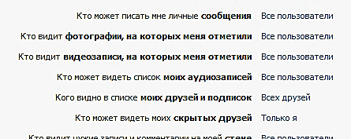
Всё, что попадает в интернет, там и остается.
Заходя в социальные сети, миллионы людей могут увидеть информацию о тебе.
После регистрации в социальной сети. Проверь и настрой приватность

Slide 5
При регистрации в социальной сети:
Используйте ник (псевдоним) или неполное ФИО.
Подумайте, прежде чем указать:
1)мобильный телефон;
2) возраст;
3) адрес;
4)электронную почту;
5) данные документов.
Личную информацию о пользователе часто собирают мошенники для своей выгоды

Slide 6
Анонимность в интернете – это миф
Общаясь в интернете обрати внимание на тех, кто скрывается под ником и почему
Если ты лично не знаешь человека скрывающегося под ником, прекрати общение
Полиция легко может определить, кто скрывается под ником с помощью специальных программ.
Знаменитости регистрируясь в интернете всегда проходят процедуру верификации.

Slide 7
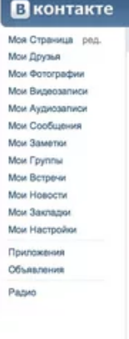
Веди себя в интернете, так же как и в реальной жизни!
Всё, что ты выкладываешь в интернет могут увидеть!
Веди себя так, чтобы не было стыдно!
Учителя
Родители
Твои дети
Соседи
Одноклассники
Фотографии
Комментарии
Личные контакты
Семья и родственники
Покупки
Дом
Школа
Отпуск

Slide 8
Не забывай про сетевой этикет!
Кибербуллинг (троллинг) – это постоянные оскорбления и унижения в интернете
В интернете нельзя:
Искажать чужие фотографии
Выкладывать сцены насилия
Оскорблять других пользователей
Использовать чужие материалы без разрешения

Slide 9
В интернете, как и в жизни – будь вежлив и дружелюбен!
Откажись от общения с неприятным человеком
Если в сети тебя оскорбляют – посоветуйся с родителями

Slide 10
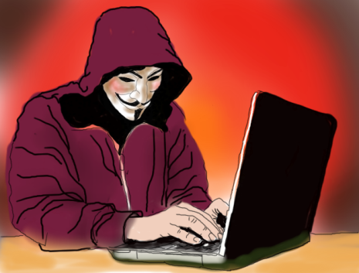
С кем ты общаешься в интернете?
Одноклассники
Родственники
Друзья из других городов
Мошенники
Хамы (тролли)
Попрошайки
Незнакомцы

Slide 11
Опасность в интернете
крадут пароли;
распространяют вредоносное ПО;
навязывают платные услуги
Поддельные сайты
Просят подтвердить логин/пароль.
Пугают блокировкой или заражением
Просят отправить СМС (платное).
Ловушки - подделки
Спам
СПАМ – массовая рассылка писем с назойливой рекламой. Часто содержит вредоносные ссылки.

Slide 12
Программы - ловушки
Предлагают бесплатный антивирус.
Предлагают «супер-возможности»
Обещают приз или выигрыш
Вредоносные программы
распространяют вредоносное ПО;
скрываются под:
картинками,
видеофайлами,
аудиофайлами и т.д

Slide 13
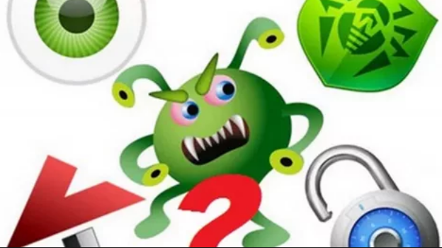
Как защититься от всех опасностей в интернете
Используй инструменты браузера: «избранное», «закладки», «быстрый доступ»
Проверяй адрес сайта
Закрой страницу
Проверь систему своим антивирусом
Игнорируй отправку СМС
Удаляй письма с незнакомых адресов
Игнорируй неизвестные ссылки
Используй кнопки «Это спам», «Заблокировать отправителя»

Slide 14
Защити и настрой компьютер!
1. Пользуйся ограниченной/защищенной учетной записью
2. Установи антивирус
3. Включи файервол
4. Настрой браузер:
Защита от фишинга
Сохранение паролей
Быстрый доступ
Блокируем рекламу (AdBlock)
Учитываем рейтинг (WOT)
Безопасный или семейный поиск

Slide 15
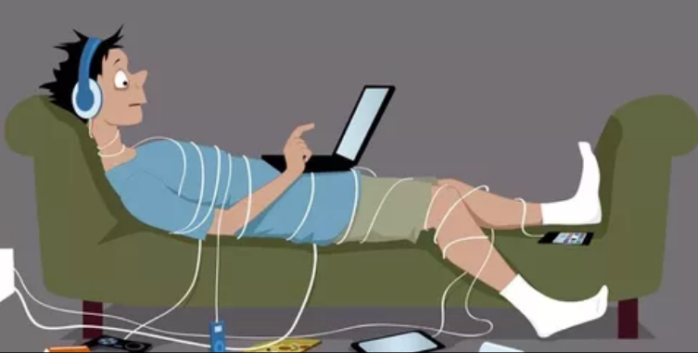
Интернет зависимость и здоровье!
Признаки зависимости :
сидишь за компьютером больше 1 часа в день;
не хочешь отрываться от компьютера;
удобней общаться в сети, чем в жизни;
ругаешься с родителями, когда нужно выключить компьютер и помочь по дому, сделать уроки;
готов тратить деньги на бонусы в играх.

Slide 16
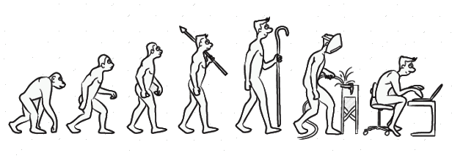
Живи реальной жизнью!
В России до 80% школьников в возрасте 12—13 лет страдают компьютерной зависимостью.
Каждый третий выпускник имеет близорукость, нарушение осанки, патологии сердечно-сосудистой системы.
75% школьников страдают гиподинамией.

Slide 17
Спасибо за внимание!

